Slide 1
Futó App – Személyi Edzéskövető Rendszer
C# alapú konzolos alkalmazás
Készítette: Fejes Máté Csaba, Kocsis Roland, Szilágyi Zsombor
Dátum: 2026

Slide 2
CÉLOK
A Program Küldetése
Teljesítmény és Fizikai Állapot Nyomon Követése
Segít látni a fejlődést: súlycsökkenés, pulzus javulása.
Felhasználóbarát Konzol Felület
Intuitív kezelés a gyors adatrögzítésért.
Adatok Tartós Tárolása
Futásaid nem vesznek el, minden adat megőrződik.
Motiváció Statisztikák és Célok Alapján
Rendszeres visszajelzés a céljaid eléréséhez.

Slide 3
FUNKCIÓK
Főbb Működések és Lehetőségek
1
Egyéni Adatok Kezelése
Magasság, súly, nyugalmi pulzus, célidő rögzítése és előzmények követése.
2
Edzésnapló
Futások rögzítése: távolság, időtartam, pulzus adatok.
3
Statisztikák
Összes futott táv és teljes edzésidő automatikus kiszámolása.
4
Beállítások
Választható színtémák a jobb olvashatóságért és személyes élményért.

Slide 4
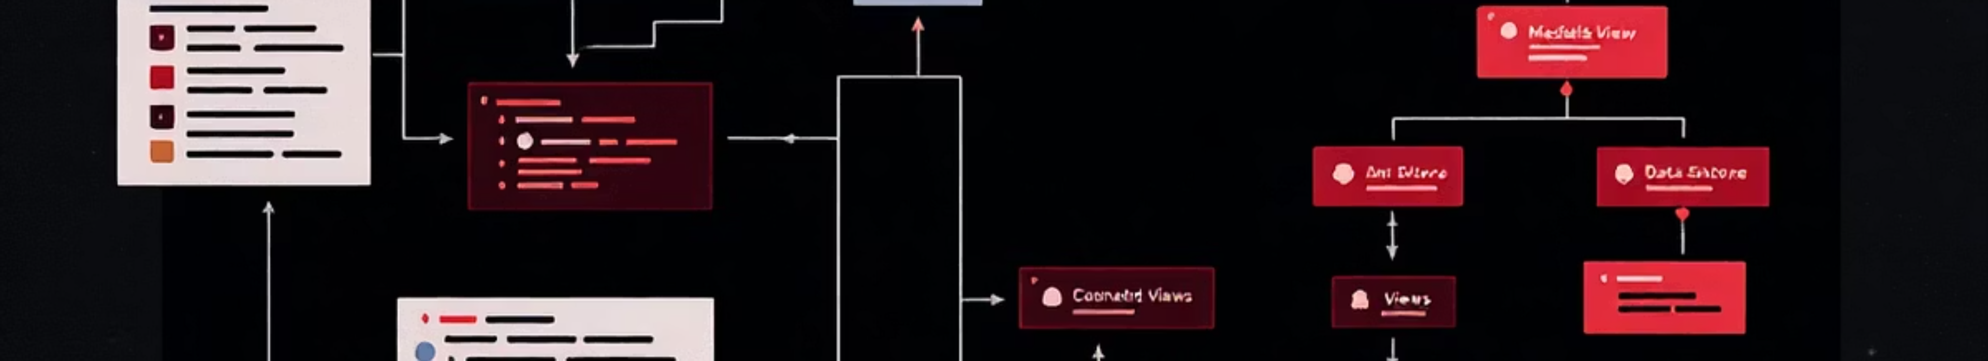



ARCHITEKTÚRA
A Program Felépítése
Models Mappa
View / Program.cs
TXT Fájlok
Adományozó osztályok (Szemely.cs, Futas.cs) az adatok strukturálásához.
A felhasználói felület és a menürendszer logikájának központja.
Az adatok tartós tárolása, egyszerű és átlátható formában.
A moduláris felépítés biztosítja a logika és a megjelenítés részleges szétválasztását, megkönnyítve a karbantartást és a fejlesztést.

Slide 5
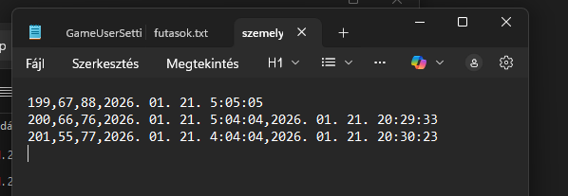
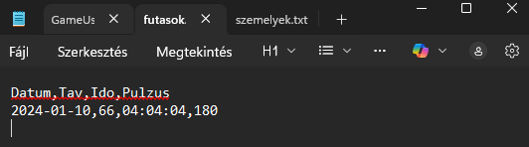
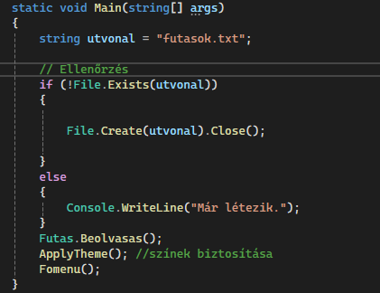
ADATTÁROLÁS
Hatékony Fájlkezelés
Adatfájlok
futasok.txt: Rögzített futások adatai.
szemelyek.txt: Felhasználói profil adatok.
Struktúra
CSV-szerű formátum vesszővel elválasztott adatokkal, könnyen olvasható és feldolgozható.
Logika
Indításkor: Fájl ellenőrzése és létrehozása szükség esetén.
Mentéskor: Adatok hozzáfűzése (append mód) a történetiség megőrzése érdekében.

Slide 6
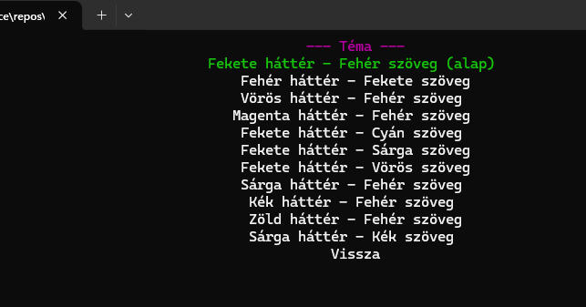
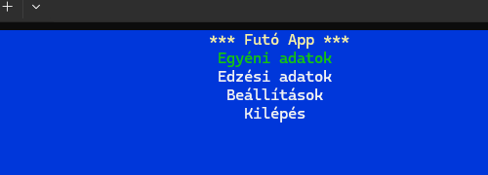
FELHASZNÁLÓI ÉLMÉNY
Személyre Szabott UI
1
2
Változatos Színtémák
Egyszerű Menükezelés
Matrix, Dark Mode, High Contrast – hogy a program ne legyen unalmas.
Navigáció nyilakkal és Enterrel, gépelés nélkül a gyors interakcióért.

Slide 7

ÖSSZEGZÉS
Jövőbeli Tervek és Köszönet
A program stabilan működik és ellátja alapvető funkcióit, de a fejlődés nem áll meg!
Grafikonos Megjelenítés
1
Vizuális statisztikák a még jobb áttekinthetőségért.
Adatbázis (SQL) Használata
2
Robusztusabb adattárolás szöveges fájlok helyett.
Több Felhasználó Kezelése
3
Közösségi funkciók és megosztott edzéstervek.
Köszönöm a figyelmet!

